Slide 1
02_Introduce_R_studio
MinDong Sung M.D.

Slide 2
R environment setting
설치되어 있다는 가정을 하고 진행합니다. 설치 방법은 prerequisite 파일을 참고하시면 됩니다.
Rstudio: Integrated Development Environment (IDE) 통합 개발 환경으로 R에 특화된 (최근에는 python도 지원) 개발도구

Slide 3
R studio
Rstudio 화면구성 기본적으로 Rstudio는 4개의 창(pane)으로 구성되어 있다.
Source - 대부분 code나 notebook을 띄우는 창
Console - 실제 명령어가 실행되는 창
Environment - 현재 메모리에서 사용하고 있는 변수, 함수 등을 보여주는 창
Files / Plot / View / Help - 현재 폴더의 파일, 그림, 결과물, 도움말 등을 확인할 수 있는 창

Slide 4
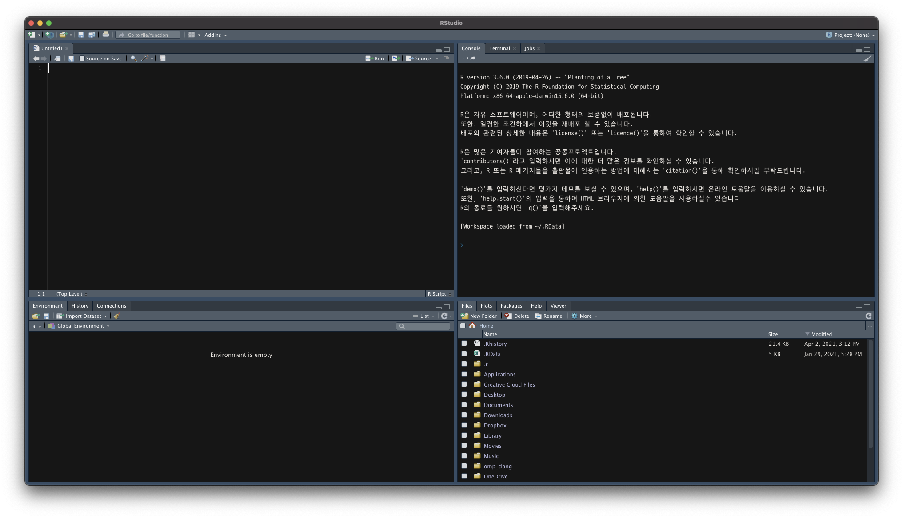

Slide 5
* Rstudio 생성 파일 종류 * Rstudio pane 구성 * Rstudio project 관리

Slide 6
(Tip) R notebook or R markdown
R notebook/markdown은 R로 문서 형태로 만들 수 있다.
분석 결과를 다시 보기 위해서 코드를 다시 실행시킬 필요가 없다
쉽게 문서 파일로 만들 수 있다
Start: File > New File > R Notebook or R Markdown
Insert code chunk: Ctrl + Alt + I
Execute code chunk: Ctrl + Shift + Enter
Render / Save Notebook file : Ctrl + Shift + K

Slide 7
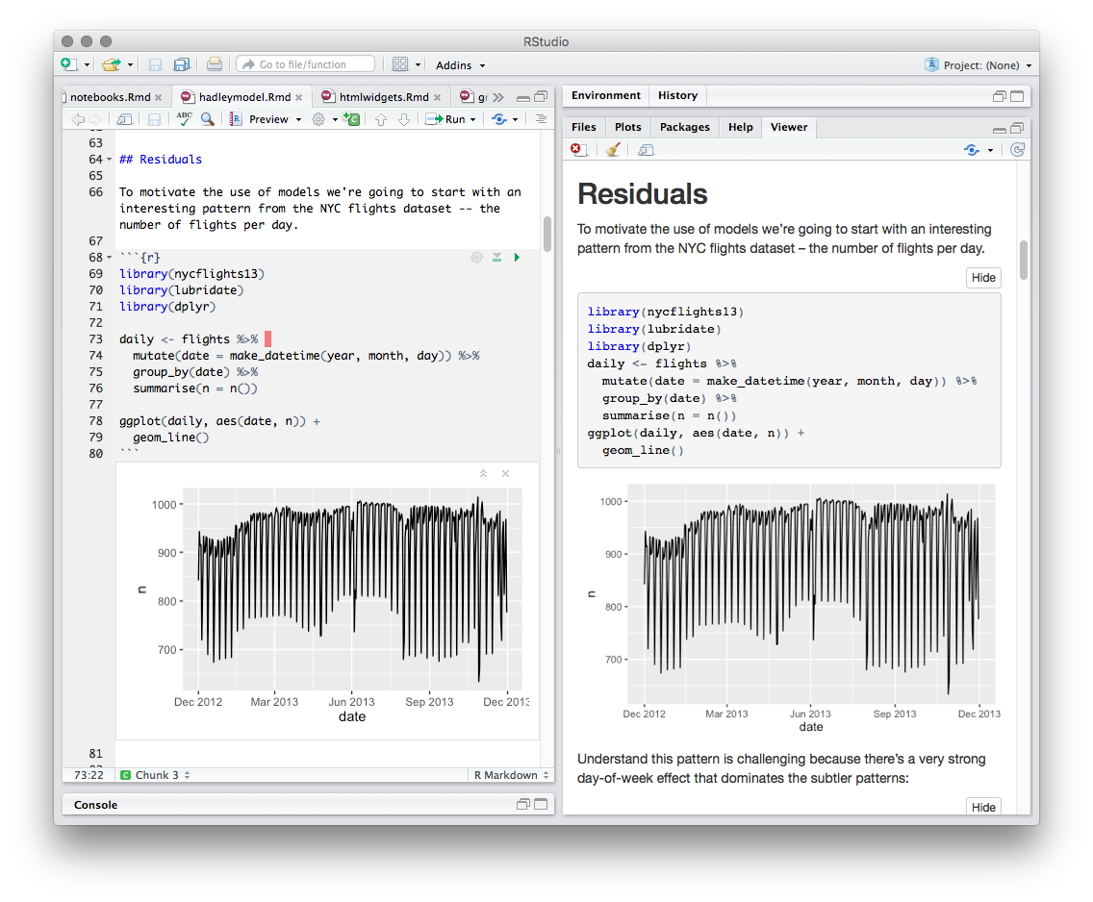
rnotebook

Slide 8
R project 설정
R poject 시작
project와 관련된 code와 source들을 한꺼번에 관리할 수 있다.
(TIP) path의 설정: here package
상대경로 -> 절대경로
here은 현재 Rproj의 위치를 기준으로 절대경로를 반환한다
library(here)
## Warning: package 'here' was built under R version 3.6.2
## here() starts at /Users/mindongsung/work/2021_TRD_R_tutorial
here('data')
## [1] "/Users/mindongsung/work/2021_TRD_R_tutorial/data"

